Slide 1

精品课件
_{沪粤版九年级物理}
中物理
_{第十八章 第1节}
_{家庭电路}

Slide 2
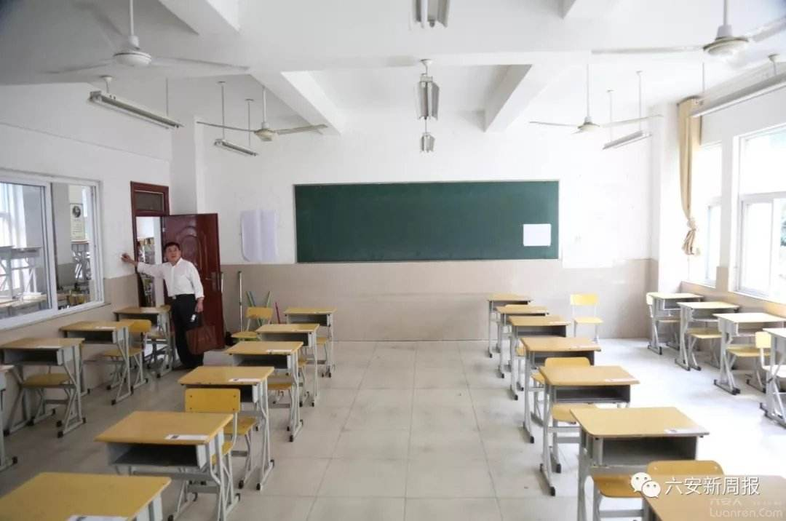
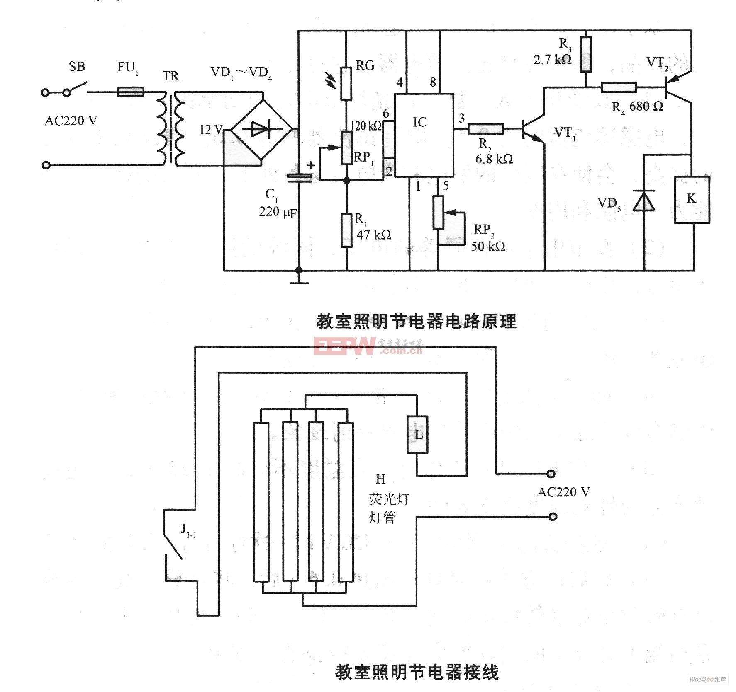

1
课堂导入
观察思考
请大家观察教室里的电灯、开关以及电线的布置情况，哪位同学能画出教室的电路图？

Slide 3
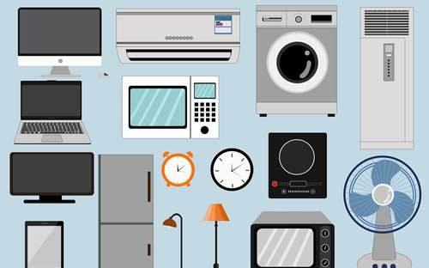
新课导入
随着社会的不断发展,人们生活水平不断提高,现代家庭正在实现电气化,琳琅满目的家用电器是怎样工作的呢?这节课我们就来了解电是怎样进入家庭使各种用电器工作的！

Slide 4
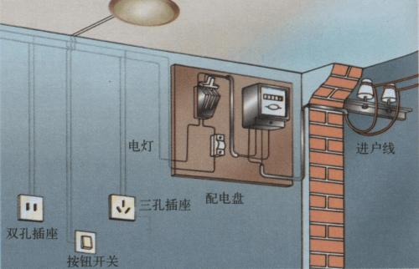
2
课堂活动
一、家庭电路的组成

Slide 5
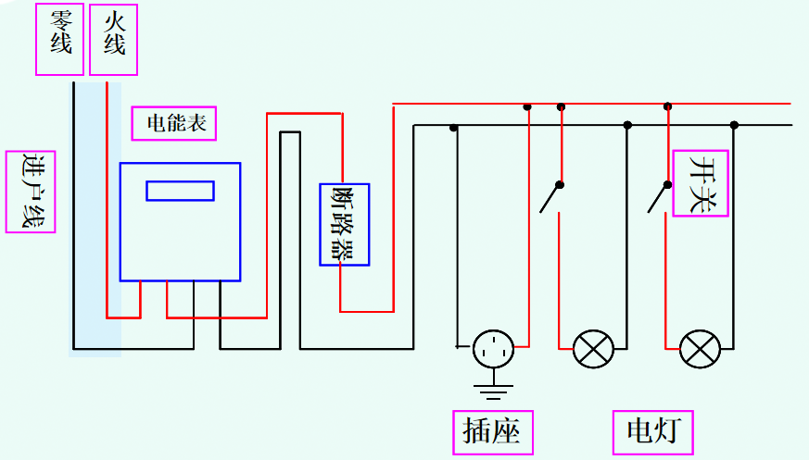
220V
2
1.进户线的电压是_____伏，一般有__根，一根叫____，另一根叫_____。可用________来辨别。
火线
零线
测电笔

Slide 6
家庭电路的组成
1 电源:
进户线(火线和零线)
2 电能表：
(1)记录家庭消耗的全部电能
(2)接在家庭电路的干路上,所有用电器的最前面
3总开关:
接在电能表后面
4总保险:
接在总开关后面

Slide 7
电线应如何与电能表接？
1 2 3 4
接线：１、3进； 2、4出

Slide 8
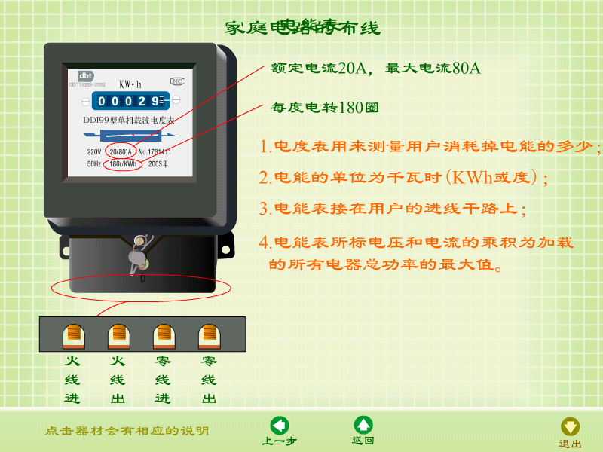
电 能 表
“220V,20A”的物理意义是.
“1800r/Kw· h”的物理意义是

Slide 9
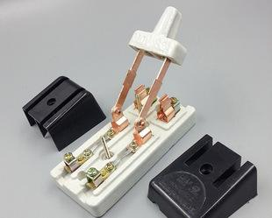
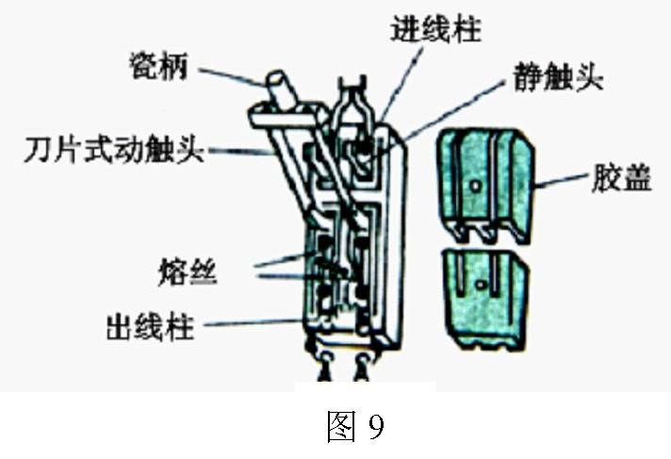
闸 刀 开 关
这是带保险丝的闸刀开关

Slide 10
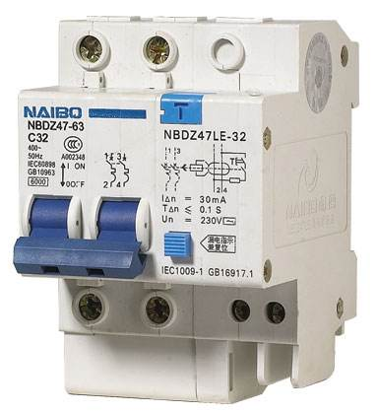
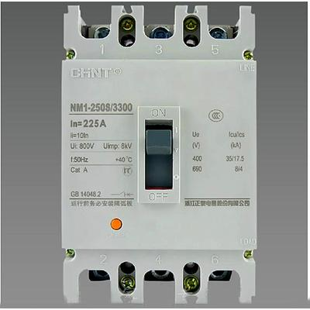
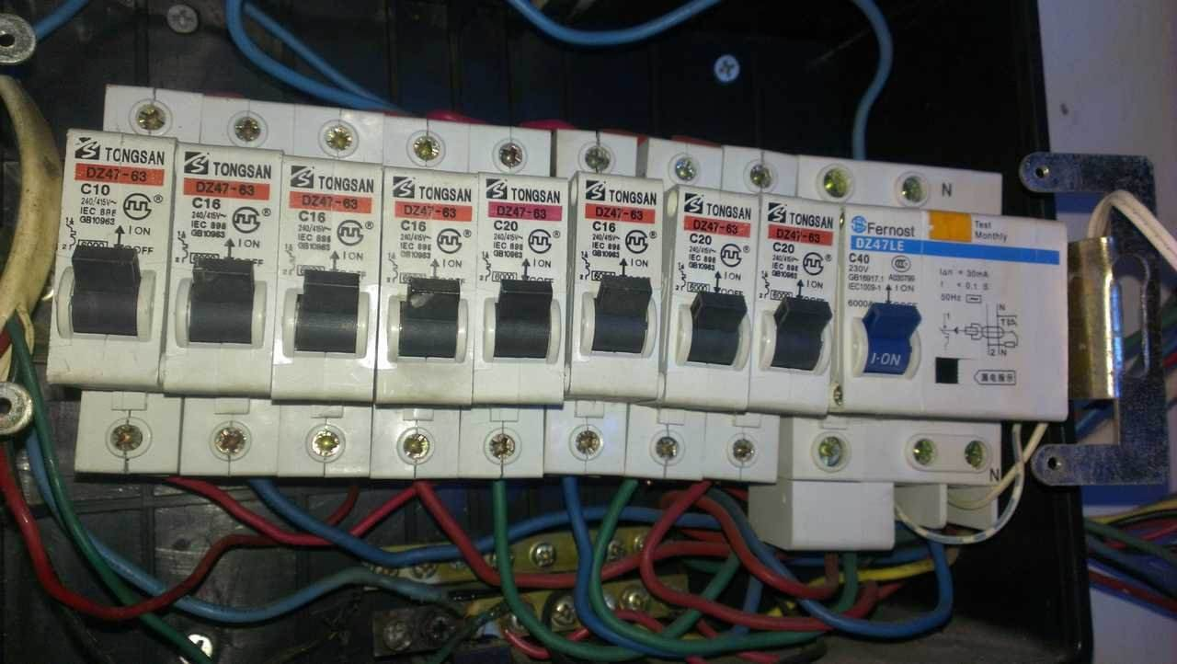
空气开关

Slide 11
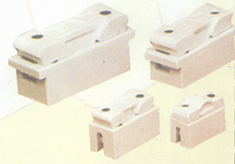
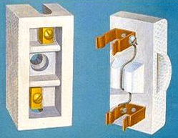
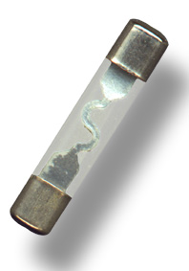
熔断器
敞开插入式熔断器
封闭管式熔断器
1、家用保险丝由电阻率较大且熔点较低的铅锑合金制成
2、绝不能用铁丝或铜丝代替

Slide 12
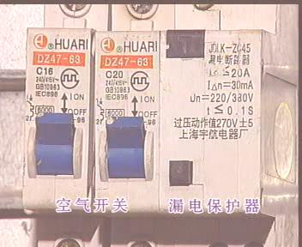
想一想
如果发生了触电事故，漏电保护器会迅速切断电源，对人起到保护作用。
新型的保险装置是附加在总开关上，叫做空气开关。
电流过大时自动断开俗称跳闸，排除故障后，合上开关即可

Slide 13
保险丝材料：
电阻率大，熔点低的铅锑合金丝
选择原则：
所选保险丝的额定电流应等于或稍大于电路中最大正常工作时的电流
注意：
一般来说保险丝的熔断电流是其额定电流的2倍
更换保险丝时既不能太粗也不能太细，
更不能用熔点高的铜丝、铁丝代替

Slide 14
保险丝
家用保险丝是由熔点较 的合金制成的。当有过大的电流通过时，保险丝产生较多的 ，使它的温度达到 ，保险丝 ，自动切断电路，起到保险作用。
低
热量
熔点
熔断

Slide 15
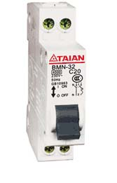
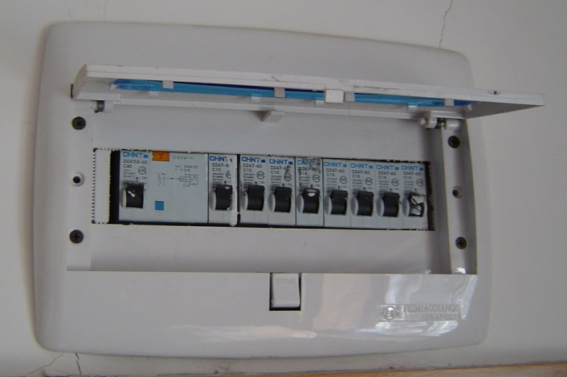
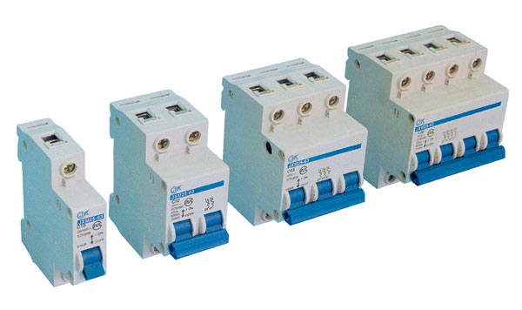
想一想
1.熔断器一般安装在火线还是零线上？
2.能不能用铜丝或铁丝代替保险丝？
断路器：
（一般连接在火线上）

Slide 16
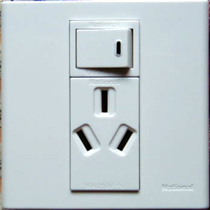
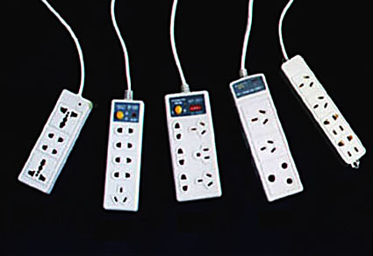
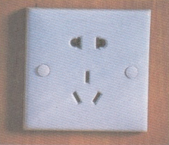
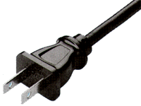
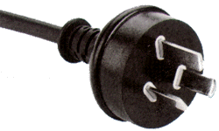
插头
插座

Slide 17
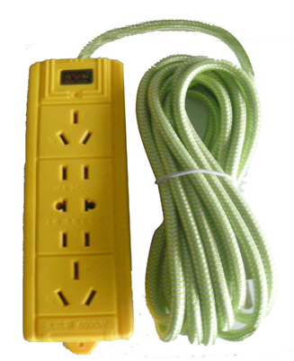
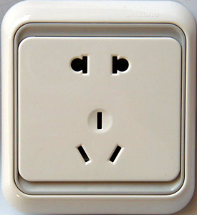
插座
用来接可移动的用电器，并联的电路中。
(1) 分类：两孔插座和三孔插座

Slide 18
(2)插座的连接
火线
两孔插座：
“左零右火”
让带有双脚
插头的用电
器使用
零线
地线
火线
三孔插座：
“左零右火
上接地”
零线

Slide 19
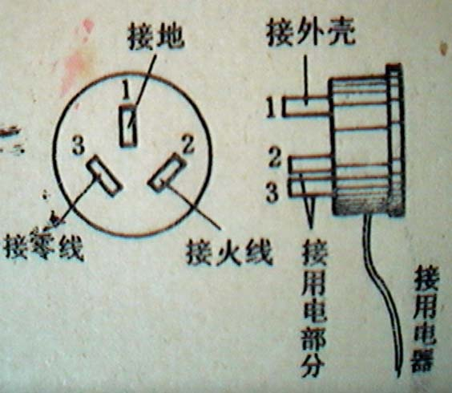
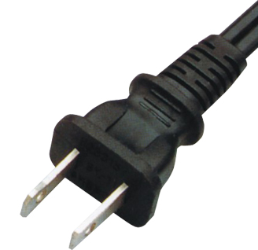
(3) 插头
当把用电器上的三脚插头插入三孔插座后，除了把用电器的用电部位接入电路外，还把用电器的金属外壳与大地连接起来。

Slide 20
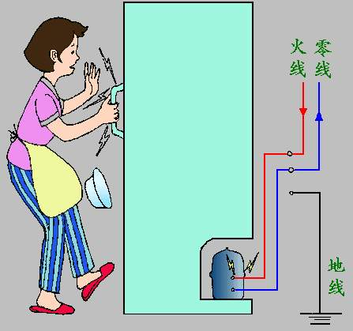
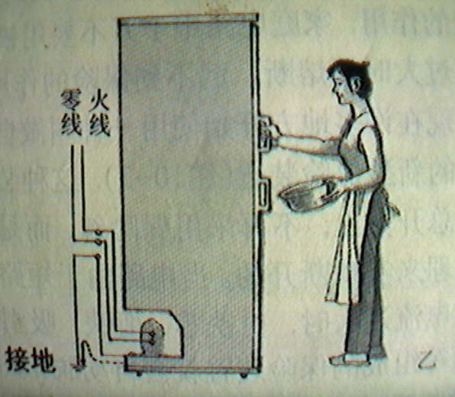
接地线是为了防止发生漏电而使用电器金属外壳带电造成的触电事故。

Slide 21
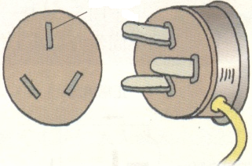
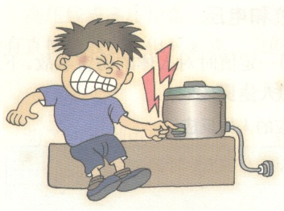

接地线
用电器金属外壳
“左零右火上接地”
无接地线
有接地线
同是漏电，为何反差如此大？

Slide 22
家庭电路
进户线
火线、零线
辨别
测电笔
电能表
用途、铭牌、接线
断路器
保险丝
用途、材料、规格、选择
用电器
插座
安装

Slide 23
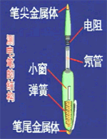
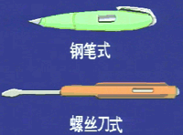
零线与火线的辨别——测电笔
二、测电笔
结构:
种类：
笔尾金属体、弹簧、氖管、大电阻、笔尖金属体

Slide 24
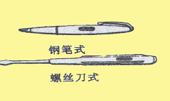

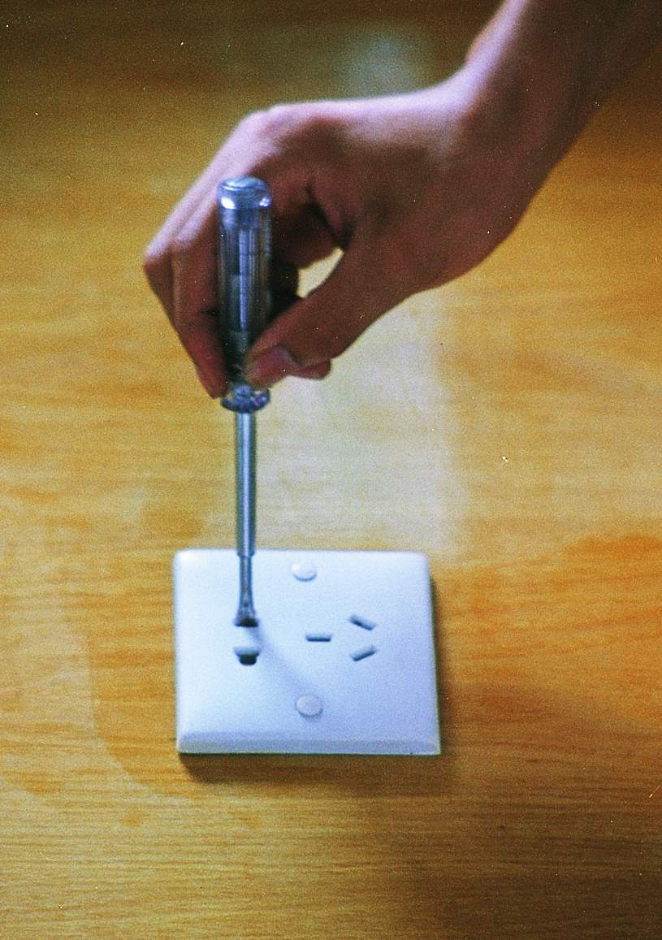
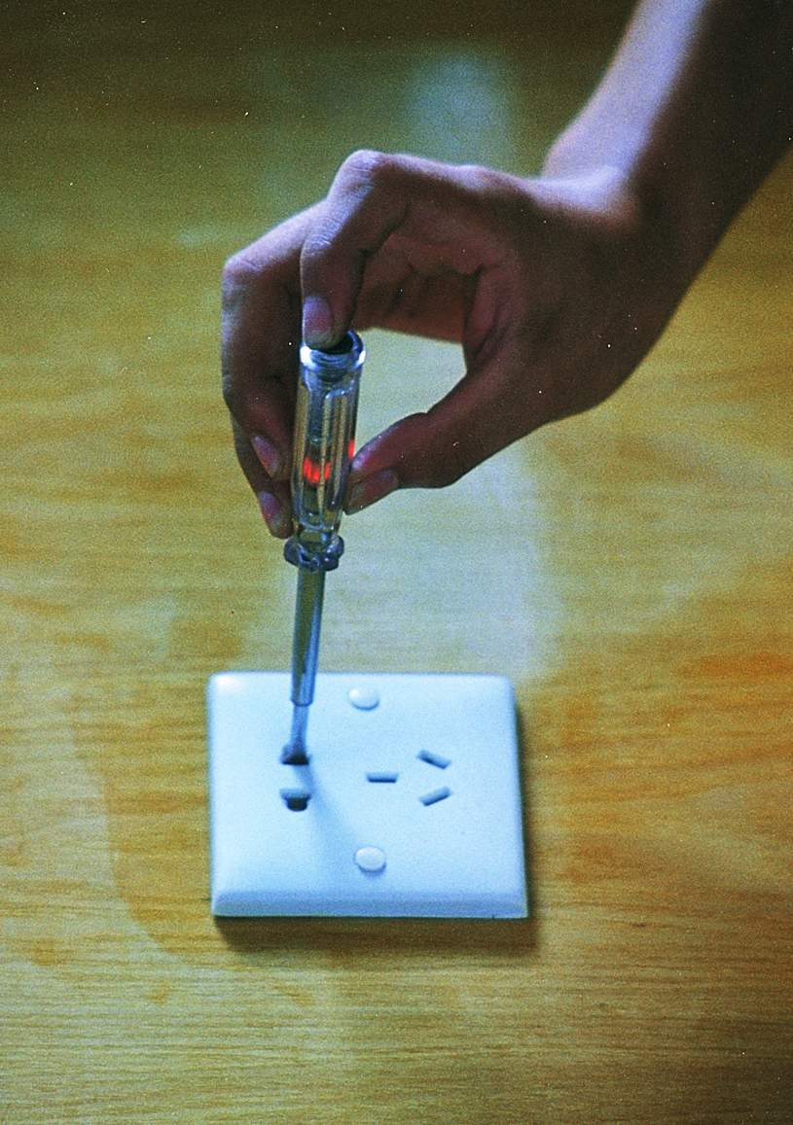
测电笔：
×
√
使用方法及现象：
手触笔尾金属体；笔尖金属体触火线时氖管发光，触零线时氖管不发光。

Slide 25
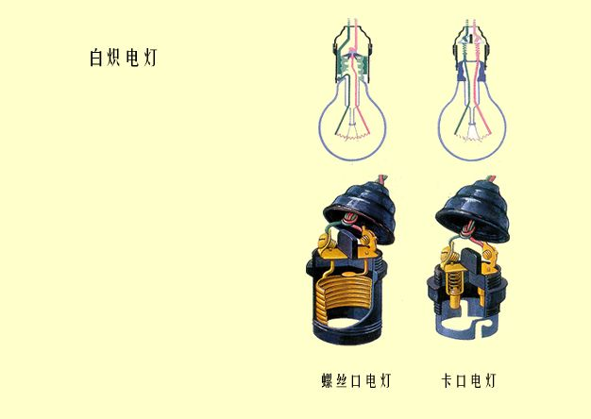
螺口灯泡
灯泡的
尾部中心接火线
三、电灯
灯丝两端都可接火线和零线
灯泡的
螺旋接零线
灯
座

Slide 26
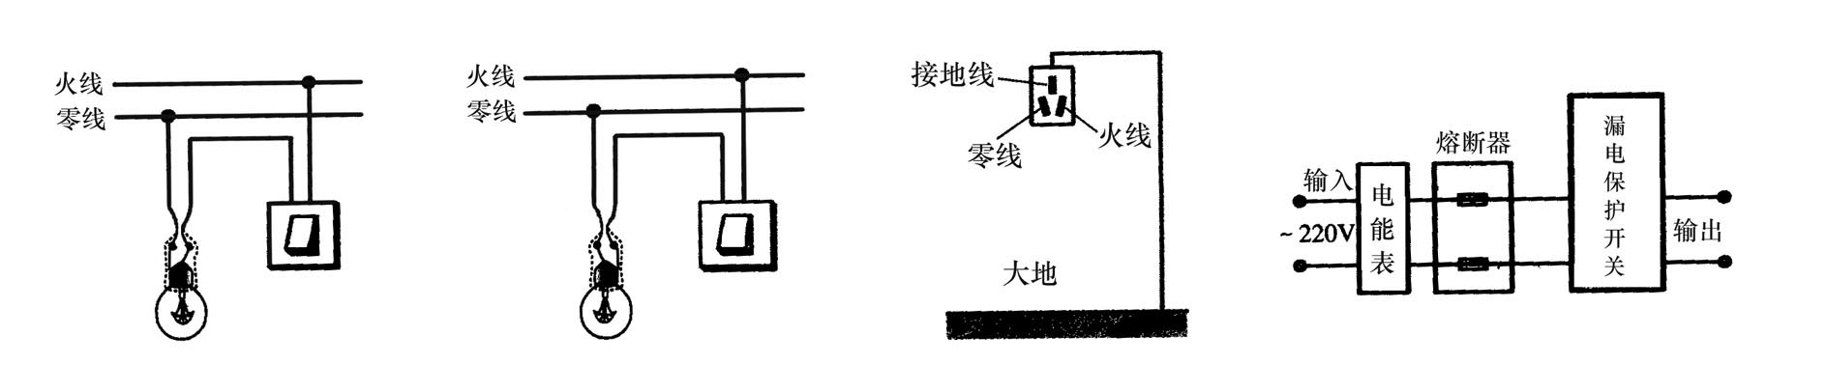
注意
1.家庭电路中开关不能单独作为一个支路，必须和它控制的用电器串联后接入电路中。
2.用电器接入电路的顺序：
火线——开关——用电器——零线
√
×

Slide 27
白炽电灯
发光原理：当电流通过灯丝时，灯丝温度高达2000⁰C，呈白炽状态，发出的光呈白色。
活动2 电流怎样通过灯泡
螺口灯泡：火线→金属片→锡块→灯丝→螺旋→螺旋套→零线
卡口灯泡：火线→弹簧1 →金属柱1 →锡块1 →灯丝→锡块2 →金属柱2 →弹簧2 →零线

Slide 28
想一想
1.电灯玻璃泡的作用是？
防止灯丝氧化
2.灯丝由何种材料做成？ 该材料的特点是什么？
钨，熔点高
3.灯泡内抽成真空？
防止灯丝氧化
4.灯泡内充有氮气或氩气的作用？
阻碍钨丝在高温下升华

Slide 29
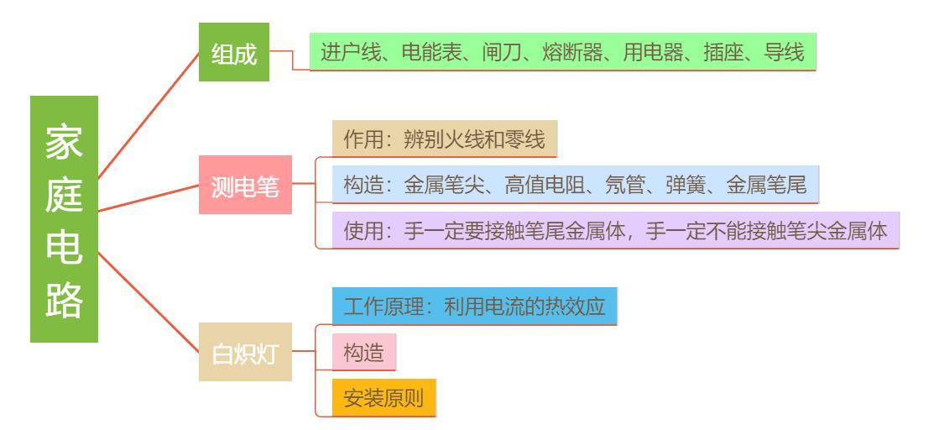
课堂小结
3
本堂重点：家庭电路的组成及各部分的作用;测电笔的使用。
本堂难点：家庭电路的组成及各部分的作用;测电笔的原理。

Slide 30
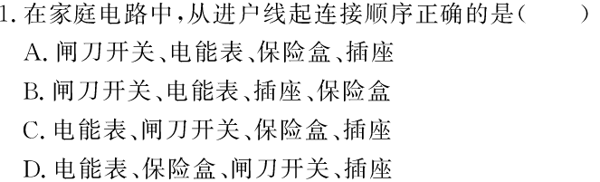

4
典例分析
考点一：家庭电路的组成及各部分的作用

Slide 31
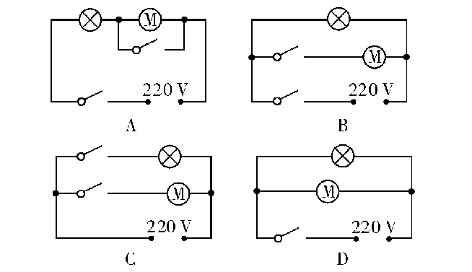
【迁移训练1】
一般家庭的卫生间都安装照明灯和换气扇，使用时，有时需要各自独立工作，有时需要他们同时工作。下列所示的电路图中，你认为符合上述要求的是（ ）
C

Slide 32
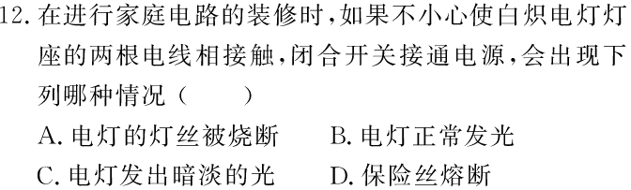

考点二：白炽灯
【典型例题2】

Slide 33



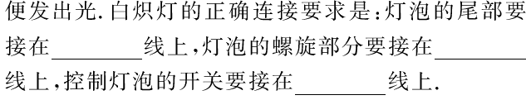


【迁移训练2】

